Slide 1

义务教育人教版一年级上册
一
5以内数的认识和加、减法
3
0的认识和加、减法
第1课时 0的认识和加、减法

Slide 2



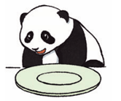
情境导入
你们知道大熊猫喜欢吃什么吗？
看一下这三幅图，
你能讲讲发生什么事了吗？

Slide 3

探究新知
一个也没有用“0”表示。
2
1
0
盘子里一个竹笋也没有，用几表示呢？

Slide 4
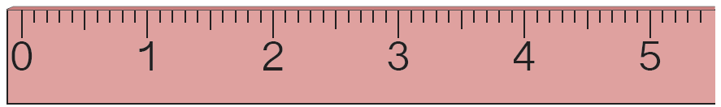
找一找，直尺上有“0”吗？
指一指，直尺上“0”在哪儿？
从左往右，数越来越大，离0越来越远。
从0开始,
向右依次是1、2、3、4、5。
直尺上还有哪些数？
这些数是怎样排列的？
“0”还可以表示起点。
说一说，“0”还可以表示什么？

Slide 5
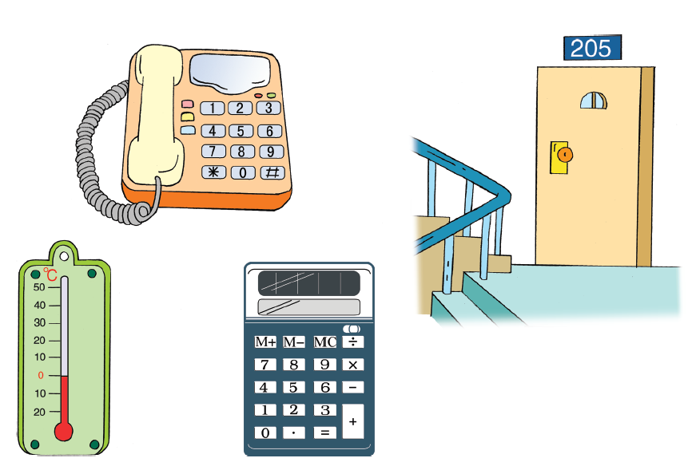
你还在哪儿见过0？

Slide 6
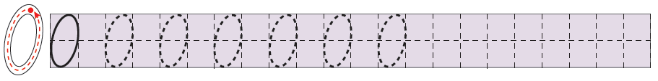
0的书写

Slide 7
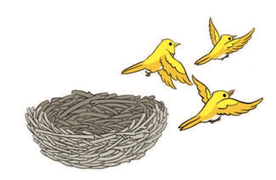
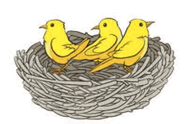
鸟窝里还有几只小鸟？
你能用一道算式来表示吗？
3
－
3
＝
0

Slide 8
4 － 4
＝
0
用小圆片摆一摆，算一算。

Slide 9
你能再写几个这样的算式吗？
观察这两个算式，你发现了什么？
3
－
3
＝
0
4
－
4
＝
0
相同的两个数相减,得数是0。
1
－
1
＝
0
2
－
2
＝
0
5
－
5
＝
0

Slide 10
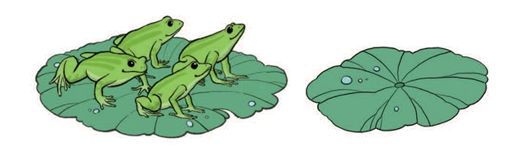
两片荷叶上一共有几只青蛙？
你能用一道算式来表示吗？
4
＋
0
＝
4
一个数加0,仍得这个数。

Slide 11
一个也没有减。
想一想：
5 － 0
＝
5
一个数减0,仍得这个数。

Slide 12


快乐应用
1.
4
3
1
0

Slide 13
【教材P30 做一做】
2.
0＋5＝
5
5＋0＝
5
5－0＝
5
5－5＝
0
0＋4＝
4
4＋0＝
4
4－0＝
4
4－4＝
0
0＋3＝
3
3＋0＝
3
3－0＝
3
3－3＝
0

Slide 14
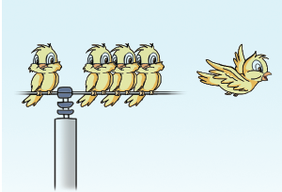
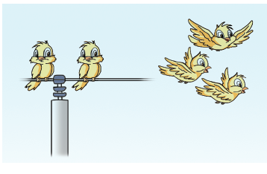
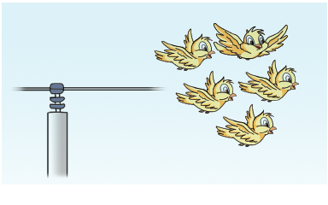
3.
5－ ＝
－ ＝
－ ＝
1
4
5
3
2
5
5
0

Slide 15
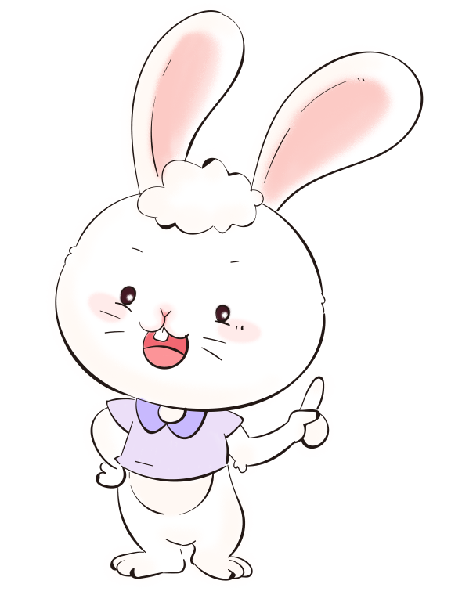
课堂小结
通过这节课的学习，你有什么收获？
1.0不仅可以表示一个也没有，还可以表示起点。
2.两个相同的数相减，得数是0；一个数加或减0，
仍得这个数。

Slide 16


课后作业
完成《新领程》或《学练优》
本课时的习题。

Slide 17
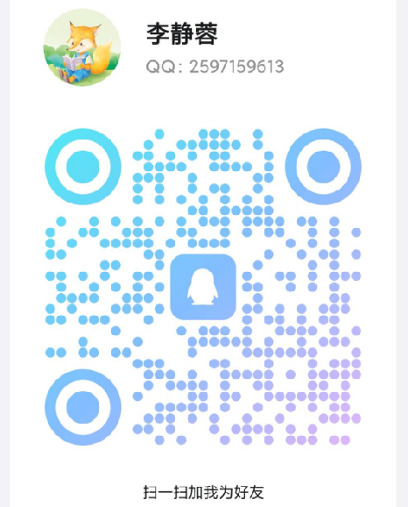
感谢您使用我们的课件！
欢迎各位老师对此课件提出宝贵的建议，我们将更好的为您服务。
如果您有兴趣参与产品内容研发（课件教案编修、教辅图书编修）
请用QQ扫码添加优翼教育产品顾问李老师的QQ。

Slide 18


学习用优翼 越来越优异
优翼产品与服务
历年中小学生使用人次
3亿+
优翼网教学资源
每年服务师生人次
3000万+
年举办公益
教研活动场次
300+
· 学练优 | 新领程 | 涂重点 | 优翼网 教学资源服务平台 www.youyi100.com

Slide 19

学习用优翼 越来越优异
优翼教学工具书（小学系列）“3+n”选购指南：
教材笔记1本、同步练习1本、检测试卷1本 + 专项提升n本
教材笔记：新领程·涂重点 甘橙语文笔记
同步练习：学练优 新领程 学习单（素养导向的大单元作业）
检测试卷：优干线 真题新卷
假期作业：暑假衔接 寒假衔接
小学总复习：极速提分 系统强化训练 小总冲刺卷 全真模拟卷
字帖系列：四步法写字 写字高手 静心字帖……
语文专项：看图写话 同步作文 默写大通关 阅读与积累 五步法作文 情境化串联古诗词 趣味拼音拼读
数学专项：必考口算应用题 同步口算 口算天天练 模型图解应用题
英语专项：拼读法速记单词 趣味速记音标

Slide 20
声 明
本文件著作权为创作公司所有，仅限于教师教学及其他非商业性和非盈利性用途。如发现盗用、转卖、网络传播等侵权行为，本公司将依法追究其相应法律责任。
部分素材选自网络，如有争议，请联系删改。

